Slide 1



RCW-600/800WiFi 产品
&功能介绍
z

Slide 2
01
产品概述
RCW-600/800 WiFi物联网温湿度记录仪

Slide 3
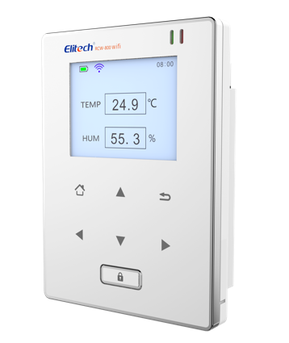
物联网产品
RCW-600WIFI/800WIFI 物联网记录仪
是一款基于物联网技术的高新技术产品，通过 WIFI 数据传输方式，结合冷链物联网平台， 客户通过浏览器或者智能手机终端在线实现实时监控数据远程查看和管理数据
采用高灵敏度探头，反应快，灵敏度高;
断电续航，内置电池可持续工作至少6小时;
可设定温湿度报警阈值，本地声光报警，四重远程报警;
可设定上传间隔时间，自由控制数据记录;
报警仪本机可记录20000组数据，服务器不受存储组数限制;
连接Wifi接入点，采集数据实时上传云平台;
灵活导出数据，可通过云平台导出多种格式数据。

Slide 4
02
产品类型及参数

Slide 5
RCW-600/800WiFi 参数表
型号 | RCW-600 WIFI | RCW-800 WIFI
通道 | 外置双温度 | 外置温湿度
传感器类型 | NTC | 温度：NTC；湿度：霍尼韦尔
温度范围 | -40 ℃～80 ℃ | -40 ℃～80 ℃
温度精度 | ±0.5℃（-20℃～40℃）； ±1℃（其他）; | ±0.5℃（-20℃～40℃）； ±1℃（其他）;
湿度范围 | / | 10%RH~95%RH
湿度精度 | / | ±5%RH
分辨率 | 温度：0.1℃ | 温度：0.1℃，湿度：0.1%RH
记录上传间隔 | 1分钟～24小时 | 1分钟～24小时
离线存储条数 | 每路最大可记录20000组数据 | 每路最大可记录20000组数据
供电方式 | 电源适配器：5V/1A（DC) | 电源适配器：5V/1A（DC)
电池信息 | 3.7V BL-5C 可充电锂电池 | 3.7V BL-5C 可充电锂电池
通讯方式 | WiFi（2.4GHz） | WiFi（2.4GHz）
报警类型 | 蜂鸣器+指示灯 | 蜂鸣器+指示灯
按键 | 开关机键、锁屏键、功能键 | 开关机键、锁屏键、功能键

Slide 6
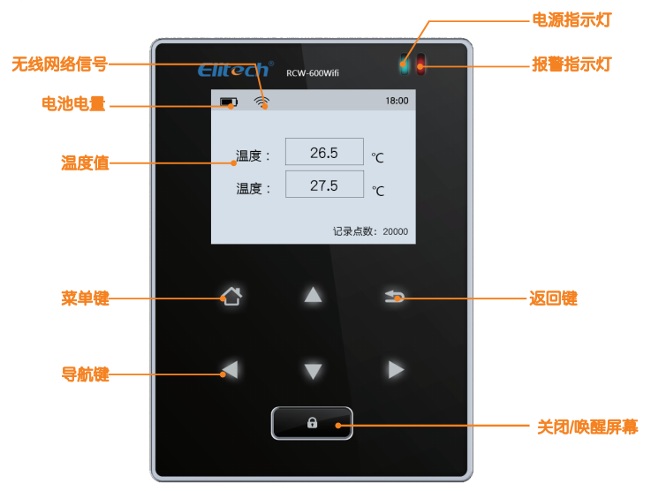
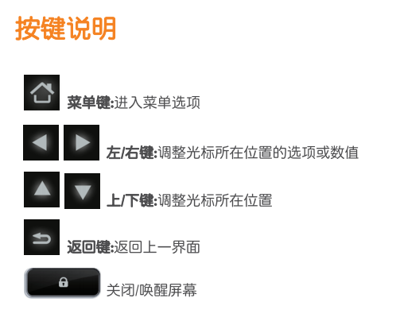
RCW-600WiFi 产品显示及操作介绍

Slide 7
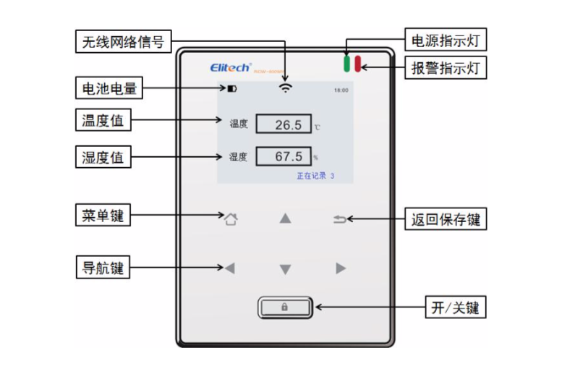
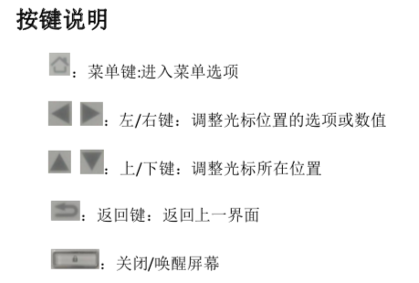
RCW-800WiFi 产品显示及操作介绍

Slide 8
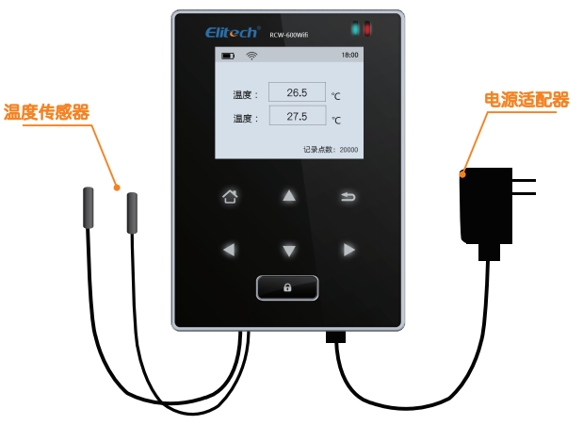
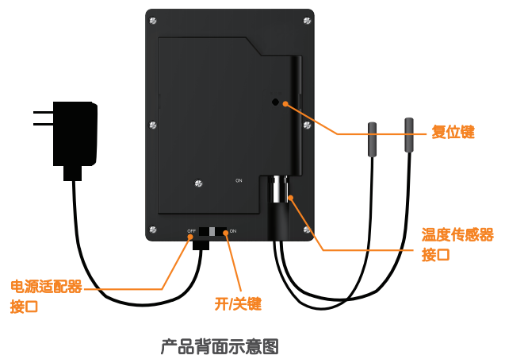
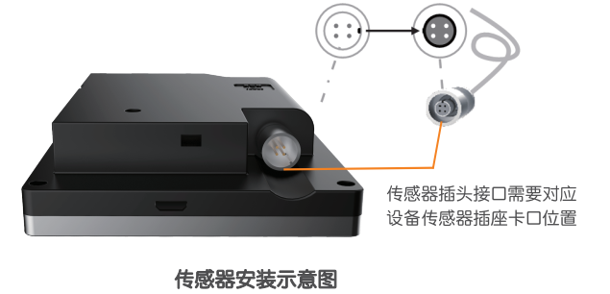
RCW-600WiFi 产品外观介绍

Slide 9
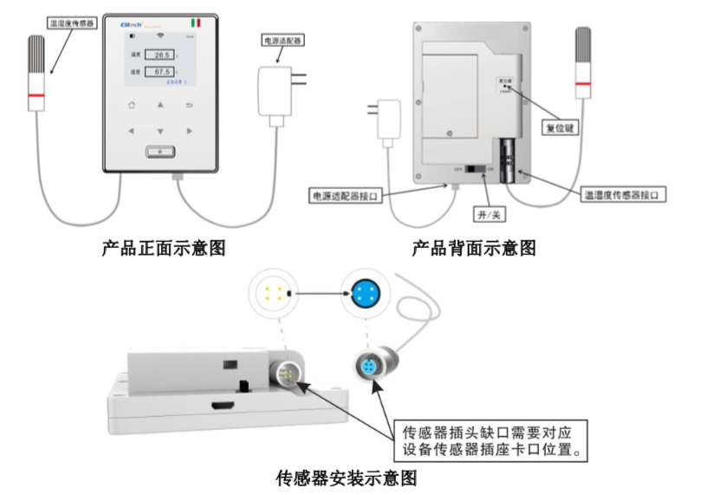
RCW-800WiFi 产品外观介绍

Slide 10
03
产品功能

Slide 11
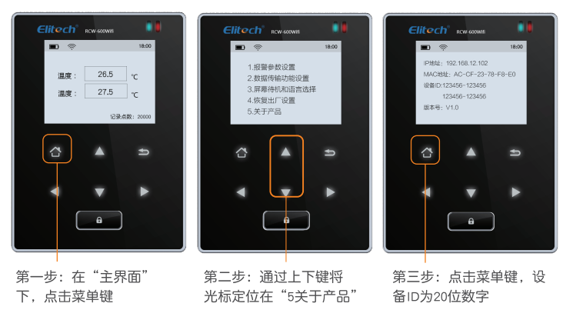
RCW-600/800WiFi使用操作介绍
查询设备GUID
（现在设备后会贴有GUID的二维码标贴及当前设备GUID号）

Slide 12
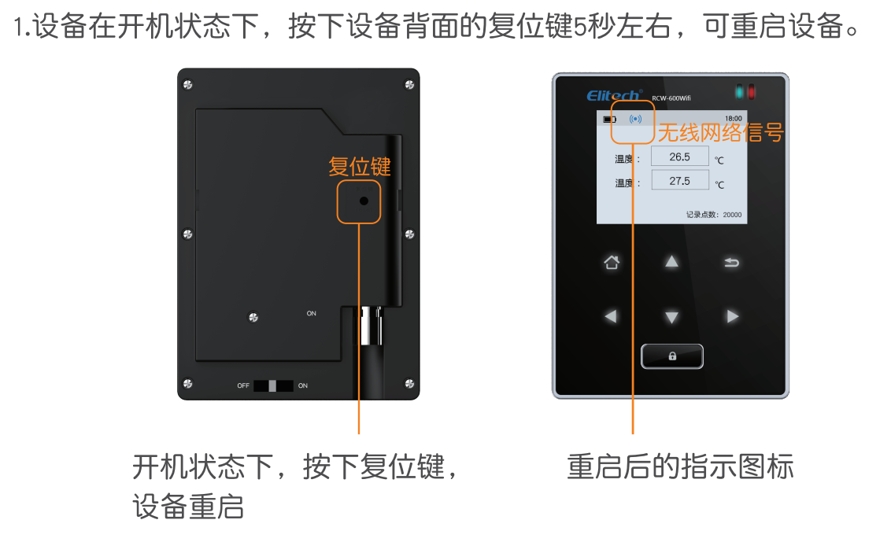
RCW-600/800WiFi配网操作（移动版）

Slide 13
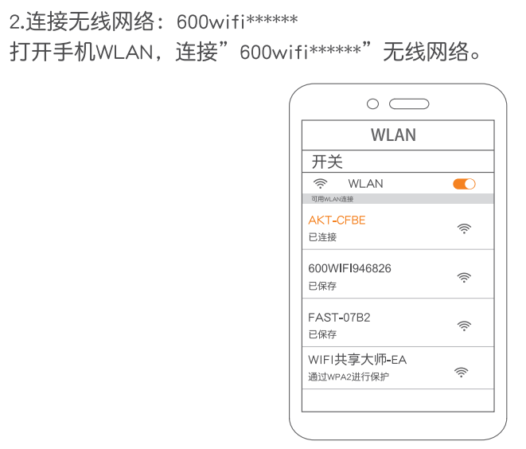
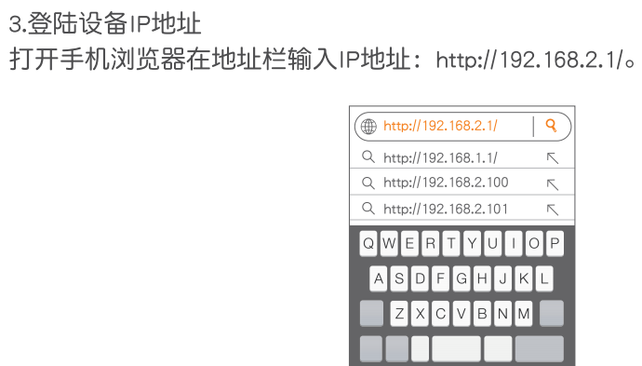
RCW-600/800WiFi配网操作

Slide 14
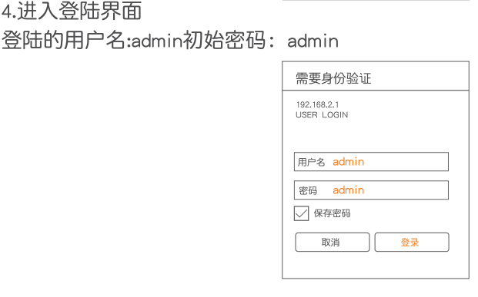
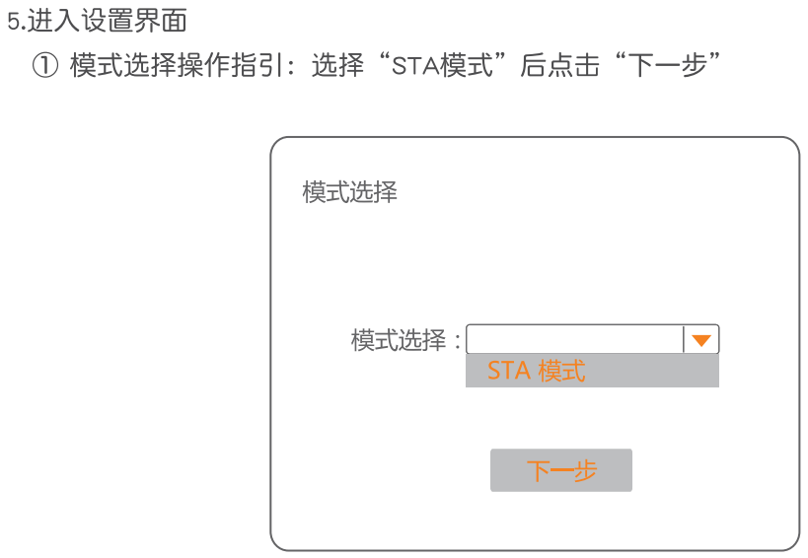
RCW-600/800WiFi配网操作

Slide 15
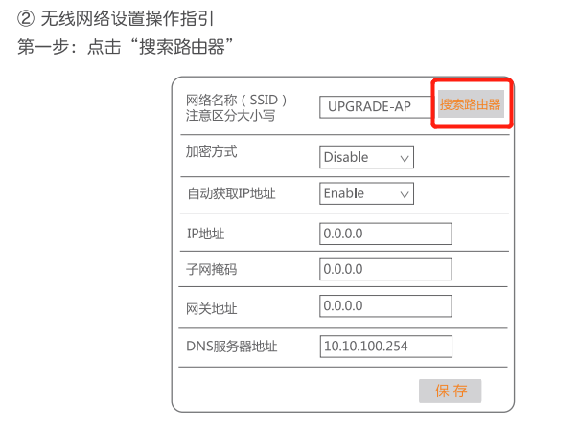
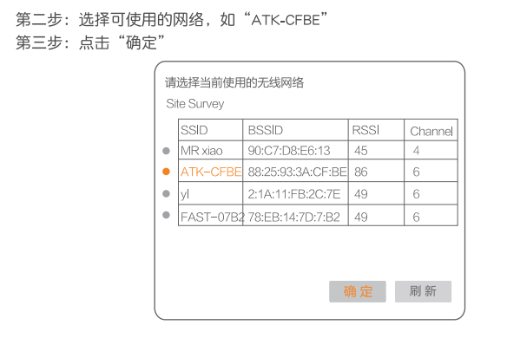

RCW-600/800WiFi配网操作

Slide 16
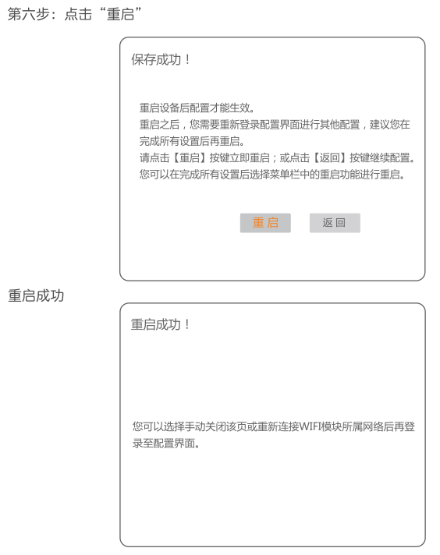
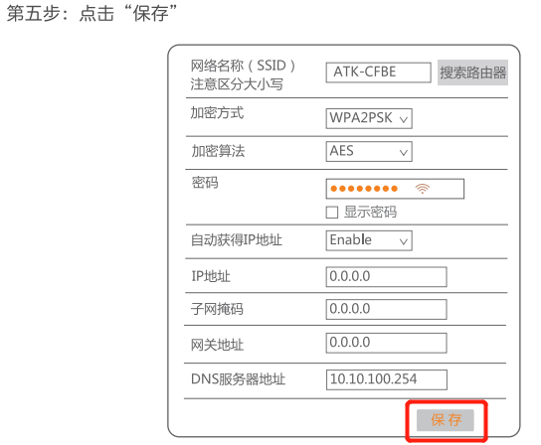
RCW-600/800WiFi配网操作

Slide 17
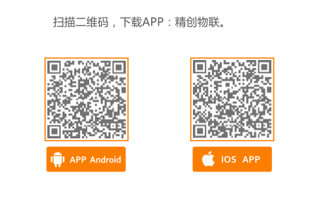
RCW-600/800WiFi平台操作

Slide 18
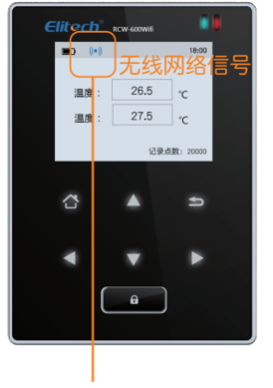
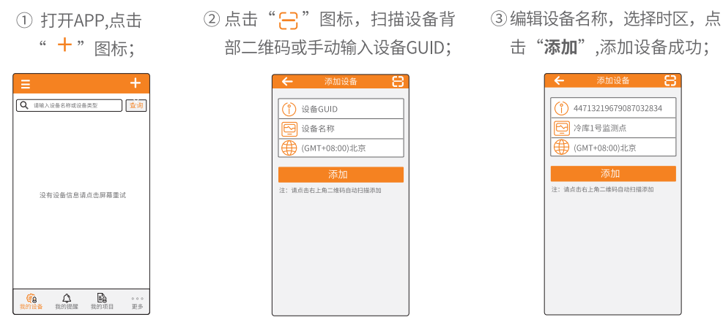
新外贸版RCW-600/800WiFi的配网
出现Wating

Slide 19
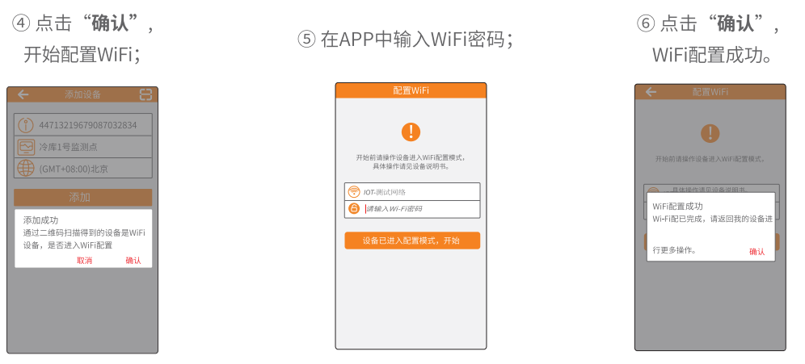
新外贸版RCW-600/800WiFi的配网

Slide 20
04
产品卖点

Slide 21

免值守
数据实时上传，24小时不间断监测
异常及时报警，免于人工值守

Slide 22
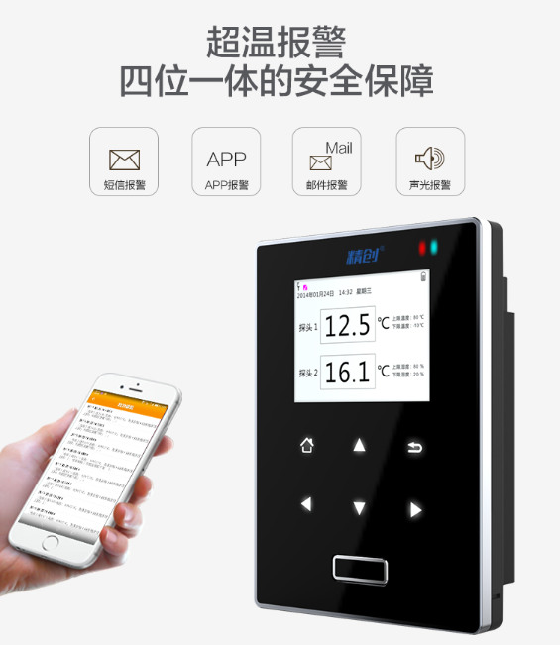
更安全
数据追溯，多重报警
职能设备故障率远低于人工值守，比人工值守更安全、更放心，确保食品药品安全无忧

Slide 23
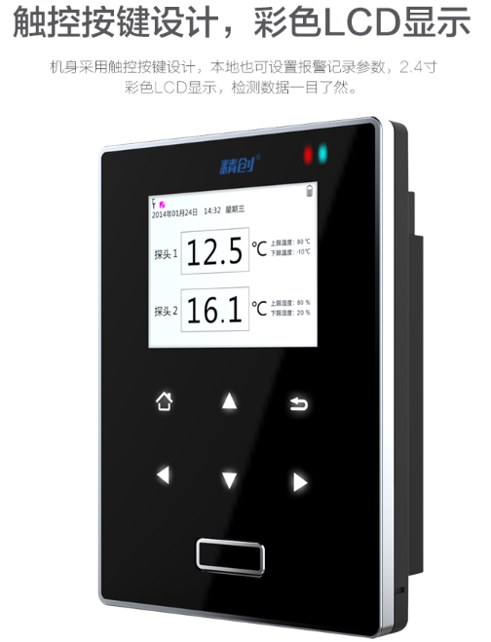
彩屏显示
2.4寸彩色LCD显示，检测数据一目了然。

Slide 24
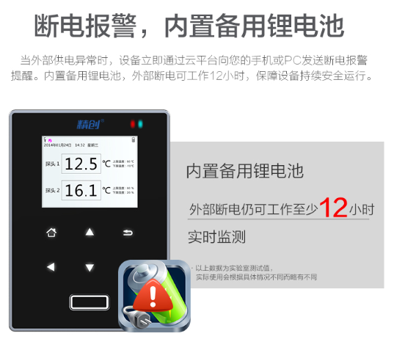
电池可更换
内置BL-5C标准锂电池，方面后续更换。

Slide 25
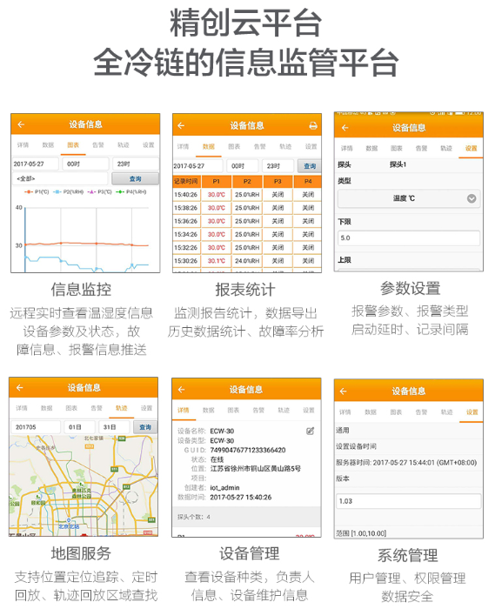
WiFi产品免除流量费
无线网连接，网络更加稳定。

Slide 26
05
产品应用
RCW-600/800WiFi物联网温湿度记录仪

Slide 27
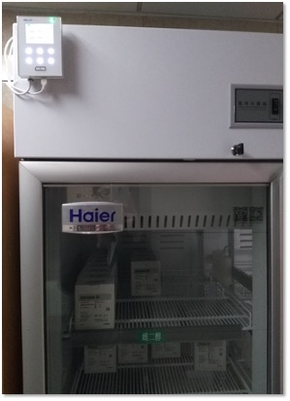
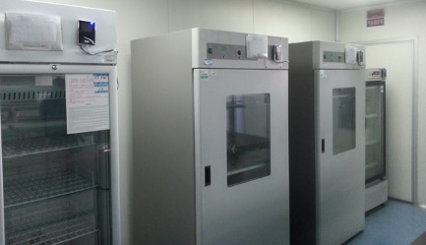
应用场景

Slide 28
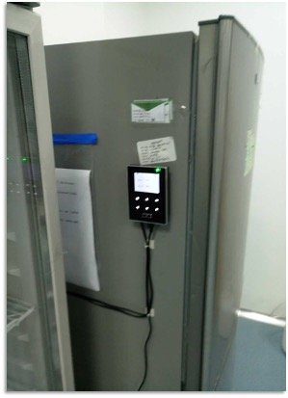
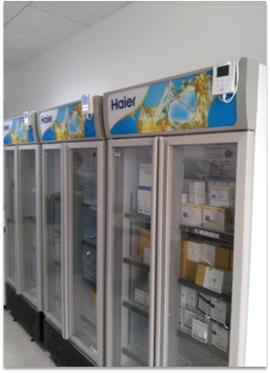
应用场景

Slide 29
TKS
感谢

